Slide 1


تقنية رقمية 1-1

Slide 2

1
الوحدة الأولى
أساسيات علم الحاسب

Slide 3







STEP
06
المشروع
تقنية المعلومات والاتصالات والمجتمع
STEP
05
STEP
04
أساسيات الشبكات
STEP
أنظمة التشغيل
03
STEP
02
بنية الحاسب
✓
STEP
تمثيل البيانات
01

Slide 4
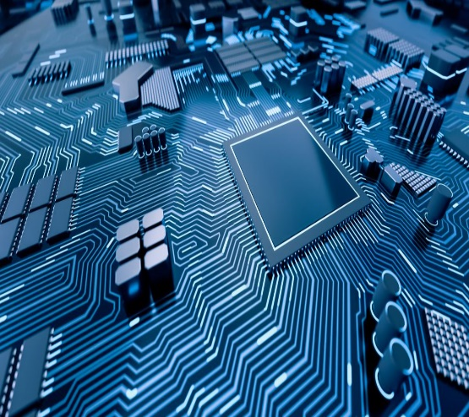
الدرس الثاني
بنية الحاسب

Slide 5


تمثيل البيانات
مراجعة الدرس السابق
الفقرات | اختار الإجابة الصحيحة
بوابة منطقية تستقبل قيمة واحدة كمدخل وتنتج قيمة واحدة كمخرج | بوابة الضرب المنطقي AND | بوابة النفي المنطقي NOT | بوابة الجمع المنطقي OR
أساس النظام العشري هو | 10 | 2 | 9
أشهر الأنظمة استخداماً لتمثيل النصوص في الحاسب هو | نظام أسكي | النظام العربي | النظام الدولي

Slide 6
التعرف على البنية الأساسية لأنظمة الحاسب
1
أهداف الدرس الثاني
وصف تدفق البيانات والتعليمات من وإلي وحدة المعالجة المركزية
2
التعرف على الذاكرة الرئيسية وأنواعها .
3
التعرف على الأقراص الصلبة ومكوناتها.
4
ما هي الأقراص المدمجة الرقمية .
5
Notes:
تصميم وإعداد : أ-حسام الثقفي

Slide 7
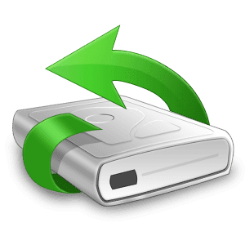
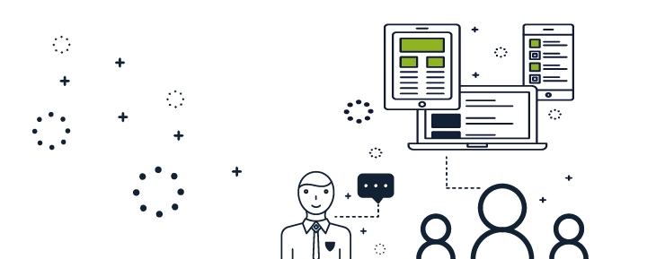
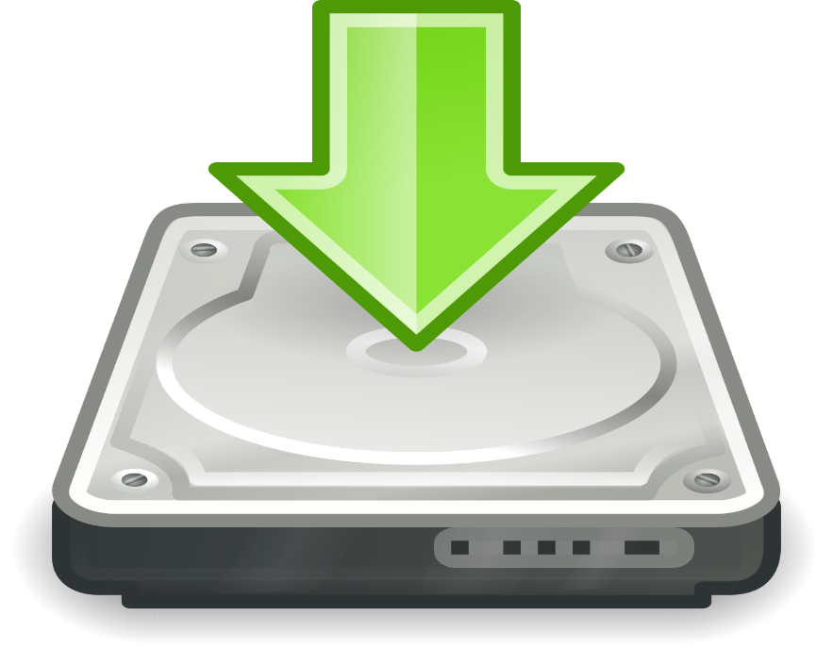
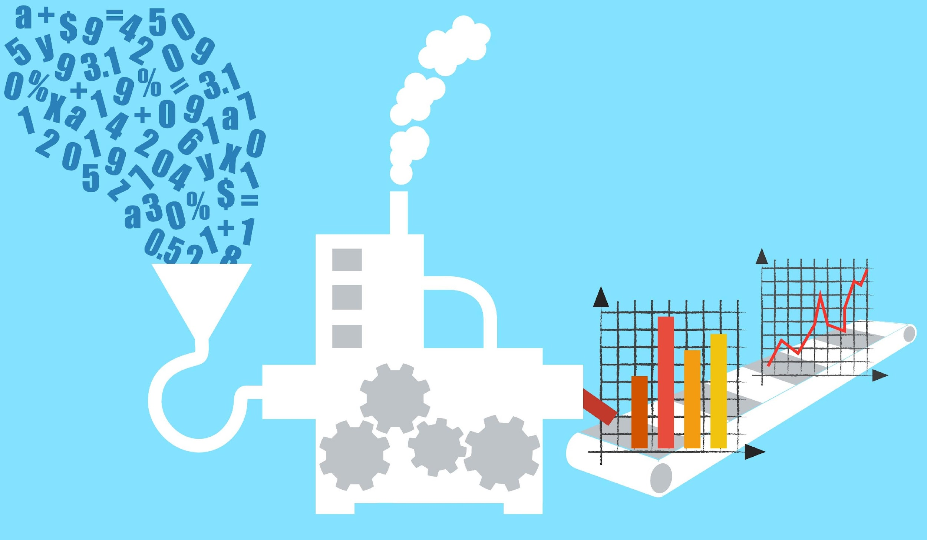
نشاط استفتاحي
من خلال الصور التالية :
استنتج ما هي مهام الحاسب الأساسية ؟!

Slide 8
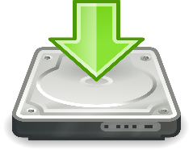
المهام الأساسية لأجهزة الحاسب
- تقوم أجهزة الحاسب بثلاث مهام أساسية :
استرجاع البيانات
حفظ البيانات
معالجة البيانات

Slide 9
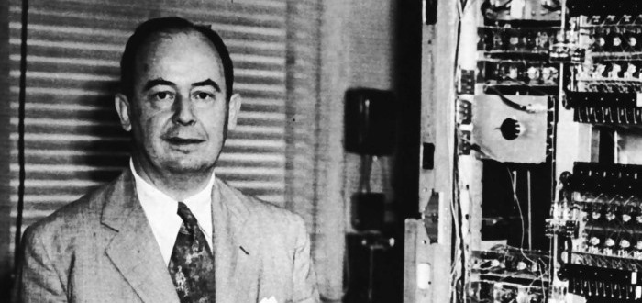
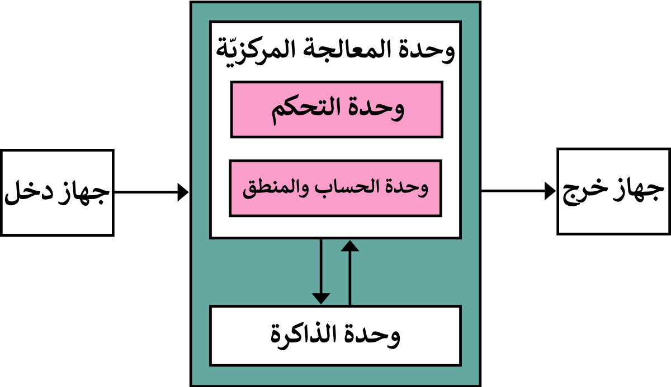
البنية الأساسية لأجهزة الحاسب
- لكل شيء في الحياة بنيته التي توضح آلية عمله كالإنسان والسيارة والمباني وكذلك الحاسب له بنيته الخاصة.
- وضع فون نيومان معمارية الحاسب في عام 1945 م و أغلب الأجهزة اليوم تعمل بهذه المعمارية .
- يعتمد تصميم نيومان على أساس هيكلة الحاسبات في شكل وحدات منفردة لكل منها مهمتها الخاصة بها .

Slide 10
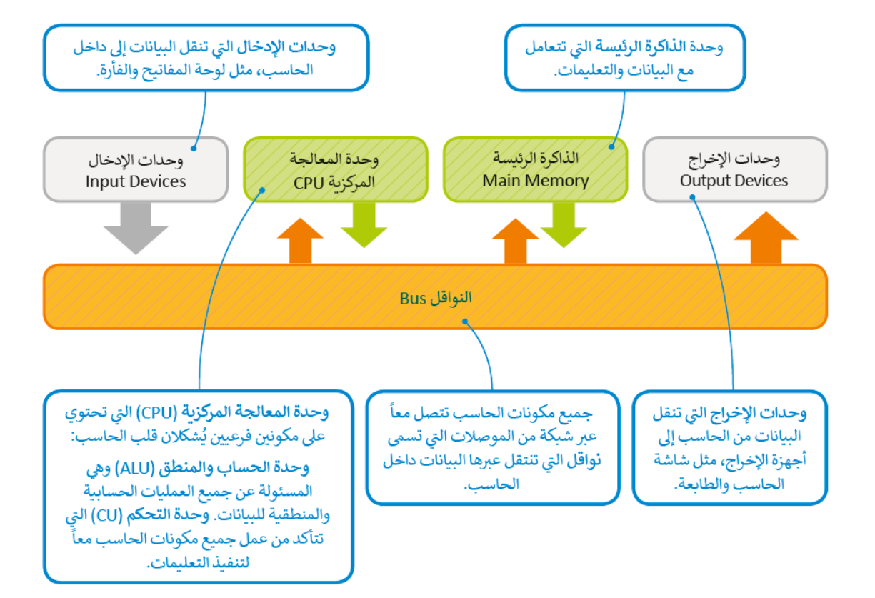
معمارية فون نيومان

Slide 11
1
نشاط رقم (1) : صل العبارات في العامود الأول بما يناسبها في العمود الثاني :
العمود الثاني
العمود الأول
تنقل البيانات من الحاسب مثل : شاشة الحاسب والطابعة
الذاكرة الرئيسية (Main Memory)
تنقل البيانات إلي داخل الحاسب مثل : لوحة المفاتيح والفأرة
المعالجة المركزية (CPU)
تتعامل مع البيانات والتعليمات
وحدات الإدخال (Input Device)
تحتوي على وحدتين : وحدة الحساب والمنطق ووحدة التحكم
وحدات الإخراج (Output Device)
تنتقل عبرها البيانات الي داخل الحاسب
النواقل (Bus)
Notes:
تصميم وإعداد : أ-حسام الثقفي

Slide 12
1
نشاط رقم (1) : صل العبارات في العامود الأول بما يناسبها في العمود الثاني :
العمود الثاني
العمود الأول
تتعامل مع البيانات والتعليمات
الذاكرة الرئيسية (Main Memory)
تحتوي على وحدتين : وحدة الحساب والمنطق ووحدة التحكم
المعالجة المركزية (CPU)
تنقل البيانات إلي داخل الحاسب مثل : لوحة المفاتيح والفأرة
وحدات الإدخال (Input Device)
تنقل البيانات من الحاسب مثل : شاشة الحاسب والطابعة
وحدات الإخراج (Output Device)
تنتقل عبرها البيانات الي داخل الحاسب
النواقل (Bus)
Notes:
تصميم وإعداد : أ-حسام الثقفي

Slide 13
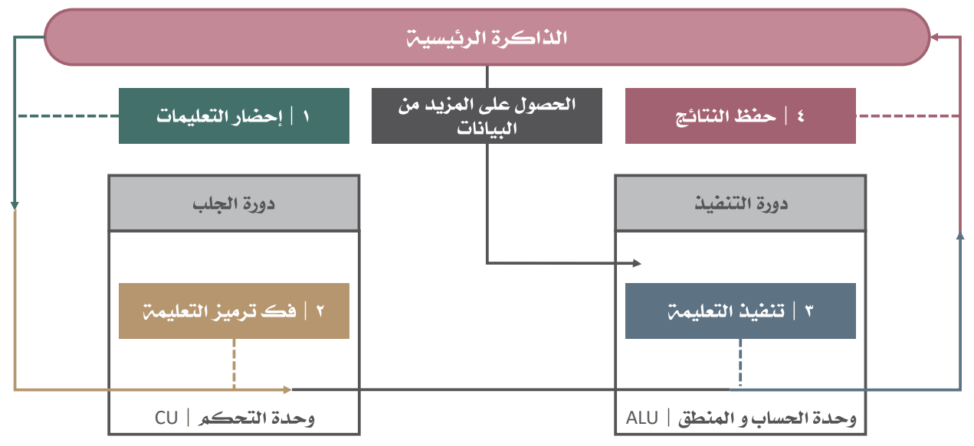
رقم النشاط | 2 | موضوع النشاط | تهيئة
مدة النشاط | 5د | نوع النشاط | فردي
باستخدام استراتيجية ( قراءة الصورة ) س1) كم عدد مراحل دورة الجلب والتنفيذ ؟! س2 ) من هي الوحدة المسؤولة عن فك ترميز التعليمة ؟! س3) من هي الوحدة المسؤولة عن تنفيذ التعليمة ؟
Notes:
تصميم وإعداد : أ-حسام الثقفي

Slide 14
دورة الجلب والتنفيذ (Fetch-execute Cycle)
إحضار التعليمات
فك ترميز التعليمية
تنفيذ التعليمية
حفظ النتائج
4
3
2
1
يتم حفظ نتائج تنفيذ التعليمات في الذاكرة الرئيسية
تقوم وحدة الحساب والمنطقة بتنفيذ التعليمة واستدعاء ما يلزم من عمليات وبيانات من داخل المسجلات أو الذاكرة الرئيسية
تترجم وحدة التحكم التعليمة الموجودة في المسجلات إلى إشارة تحكم يمكن فهمها من قبل وحدة الحساب والمنطق
يجلب المعالج التعليمة من الذاكرة الرئيسة ويحفظها في ذاكرة خاصة تسمى المسجلات

Slide 15
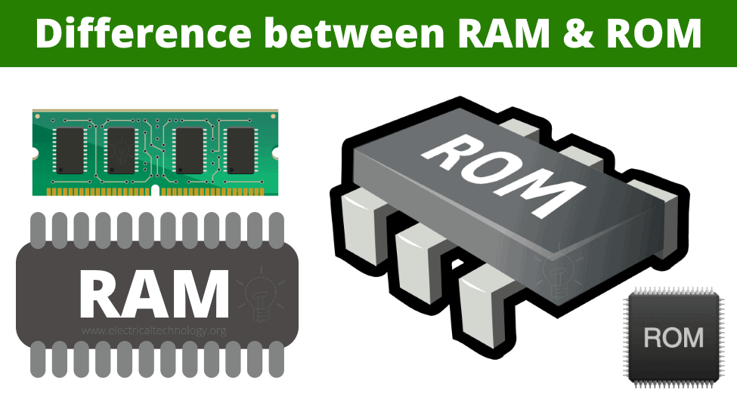
اقسام الذاكرة الرئيسية (Main Memory)
1- ذاكرة الوصول العشوائي(RAM)
- تعرف بأنها ذاكرة القراءة والكتابة (Random Access Memory)
- هي ذاكرة مؤقتة تفقد بياناتها بمجرد انقطاع التيار الكهربائي عنها.
2- ذاكرة القراءة فقط (ROM)
- تعرف بأنها ذاكرة القراءة فقط (Read Only Memory)
- تستخدم في تخزن التعليمات التي يحتاجها الحاسب لبدء التشغيل والبرامج الثابتة.

Slide 16

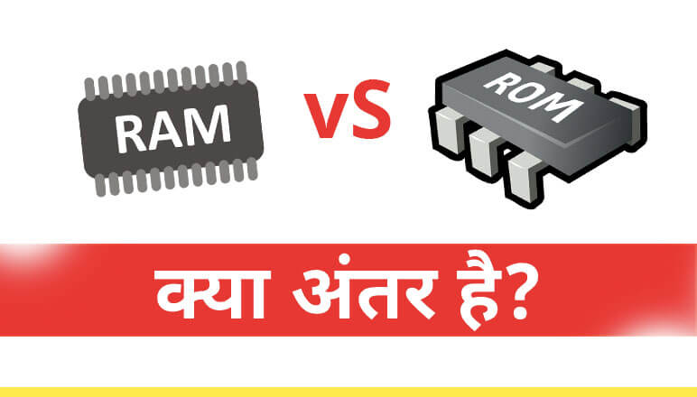
اقسام الذاكرة الرئيسية (Main Memory)
أوجد وجه الشبه و الاختلاف بين RAM و ROM

Slide 17
اقسام الذاكرة الرئيسية (Main Memory)
أقسام الذاكرة الرئيسية
الشبة
الاختلاف
كلاهما يحفظ البيانات
لا يمكن محو البيانات أو إعادة كتابتها
يمكن محو البيانات أو إعادة كتابتها
تخزن التعليمات التي يحتاجها الحاسب لبدء التشغيل
ذاكرة مؤقتة تفقد بياناتها بمجرد انقطاع التيار عنها

Slide 18

وحدات التخزين
هل يتم تخزين البيانات في الذاكرة الرئيسية فقط ؟ أم هناك وحدات تخزين آخرى ؟

Slide 19

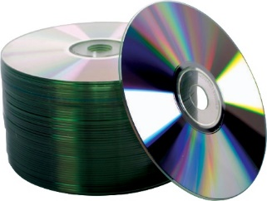
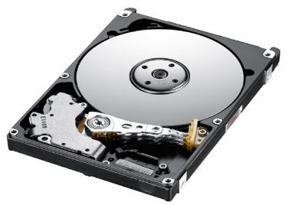
وحدات التخزين
وحدات التخزين
الذكرة الرئيسية
أجهزة التخزين الثانوية
محرك الأقراص الصلبة HDD
محرك الأقراص المضغوطة CD
أقراص الفيديو الرقمية DVD

Slide 20
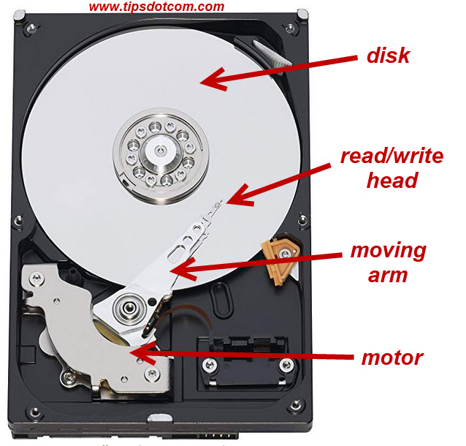
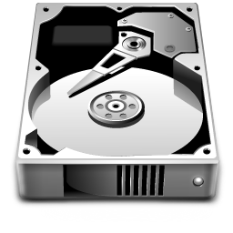
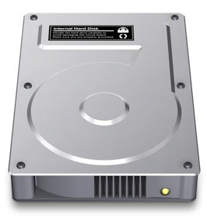
الأقراص الصلبة
- تحتوي الأقراص الصلبة على عدداً من الصفائح المركبة واحدة فوق الأخرى وكل صفيحة لها رأس قراءة وكتابة متصل بعمود دوران .
- تصطف في هذه الصفائح مجموعة من المسارات بعضها داخل بعض لتشكل أسطوانة .
- تقسم كل صفيحة من الصفائح الي عدد من القطاعات .

Slide 21
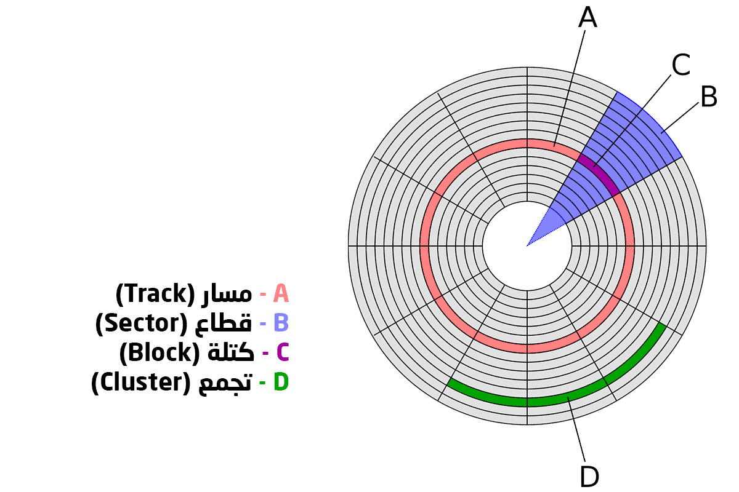
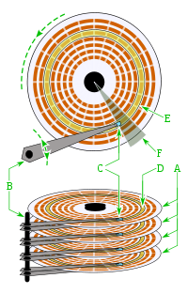
طريقة عمل الأقراص الصلبة
- يتم الوصول الي بيانات محددة على القرص الصلب من خلال تحديد رقم الصفيحة و رقم المسار و رقم المقطع.
- يتحرك رأس القراءة والكتابة للقرص الصلب على ذراع ينتقل من مسار إلي آخر.
- لكي يصل رأس القراءة والكتابة إلي المقطع الصحيح فإنه ينتظر تموضع المقطع أسفله فيدور القرص حتى يتم الوصول إلي مجموعة البيانات المطلوبة .

Slide 22
عوامل كفاءة الأقراص الصلبة
- تعتمد قراءة وكتابة البيانات في القرص الصلب على أربع عوامل هي : وقت البحث – وقت الانتظار – وقت الوصول – ومعدل نقل المعلومات .
معدل النقل
وقت الوصول
وقت البحث
وقت الانتظار
هو الزمن الذي يستغرقه رأس القراءة والكتابة للوصول إلى المسار المناسب
هو الزمن الذي يستغرقه المقطع المحدد ليتموضع أسفل رأس القراءة و الكتابة
هو الزمن المستغرق لقراءة مجموعة البيانات.
هو معدل نقل البيانات بين القرص و الذاكرة الرئيسة
وهو حاصل مجموع وقت البحث ووقت الانتظار

Slide 23
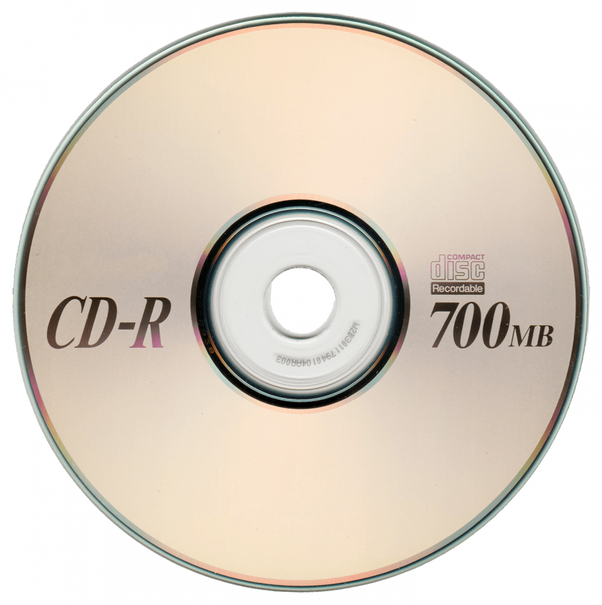


أنواع الأقراص المدمجة الرقمية
- تنقسم الأقراص المدمجة الي عدة أنواع أشهرها : الأقراص المدمجة CD – أقراص الفيديو الرقمية DVD – أقراص الأشعة الزرقاء BD
01
الأقراص المدمجة CD
02
أقراص الفيديو الرقمية DVD
03
أقراص الأشعة الزرقاء BD

Slide 24
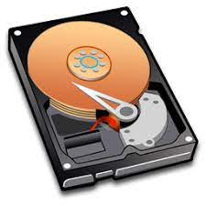
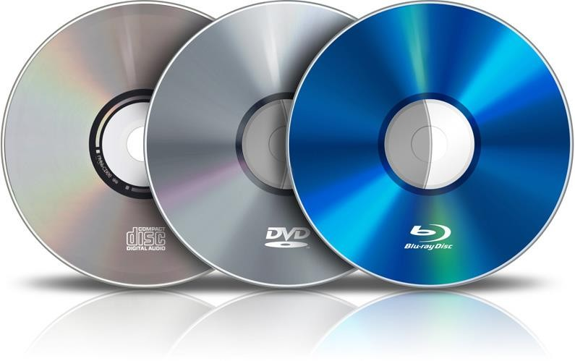
الأقراص المدمجة الرقمية
ما الفرق بين الأقراص الصلبة والاقراص المدمجة ؟؟!

Slide 25
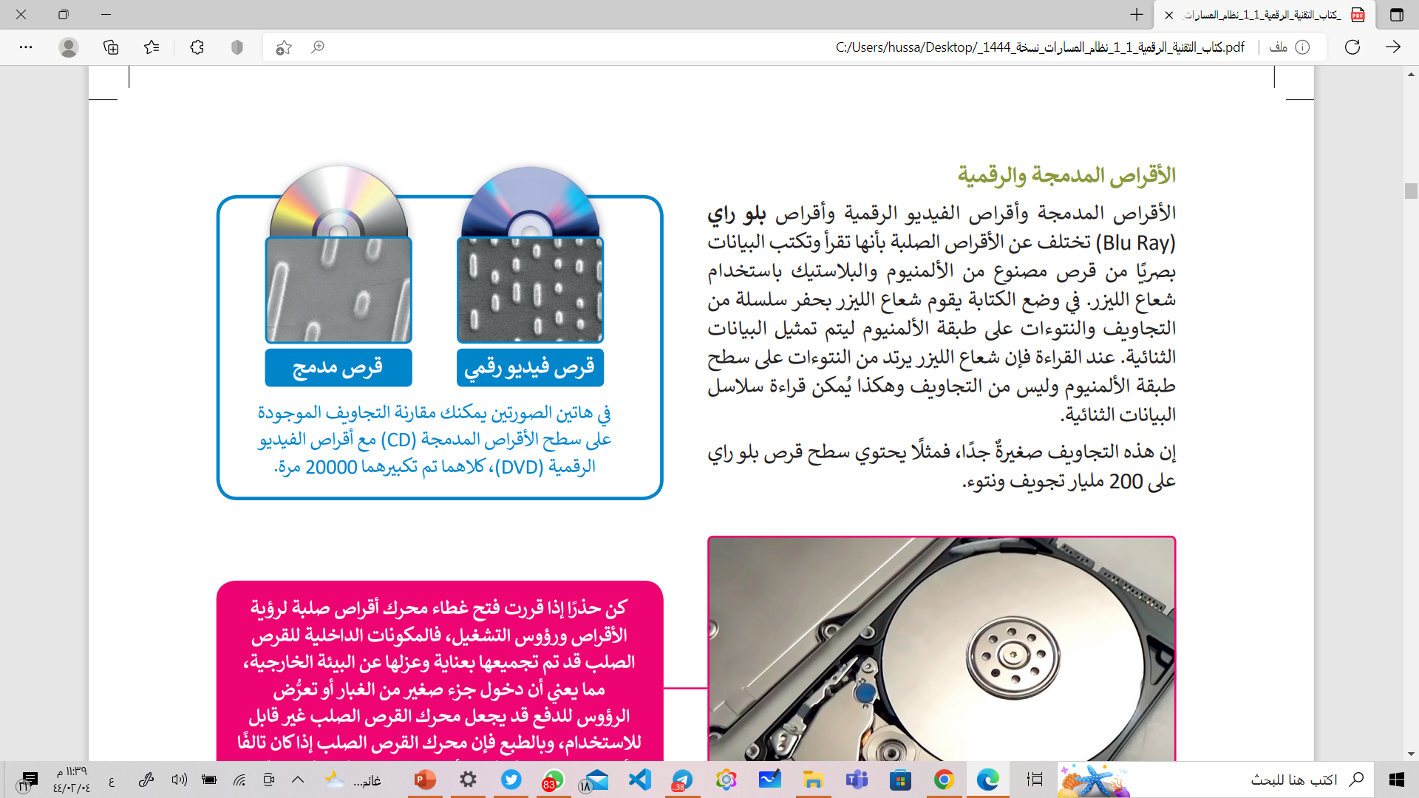
الأقراص المدمجة الرقمية
- تختلف الأقراص المدمجة عن الصلبة في أنها تقرأ وتكتب البيانات بصرياً من قرص مصنوع من الالمونيوم والبلاستيك باستخدام شعاع الليزر .
- في وضع الكتابة : يقوم شعاع الليزر بحفر سلسلة من التجاويف والنتوءات على طبقة الالمونيوم ليتم تمثيل البيانات الثنائية.
- في وضع القراءة : فان شعاع الليزر يرتد من النتوءات على سطح طبقة الالمنيوم وليس من التجاويف وهكذا يمكن قراءة سلاسل البيانات الثنائية .

Slide 26


أو
تقويم ختامي
وقت الوصول هو الزمن الذي يستغرقه رأس القراءة والكتابة للوصول إلى المسار المناسب
1
2
وحدة الذاكرة الرئيسة هي التي تتعامل مع البيانات والتعليمات
ذاكرة القراءة فقط (ROM)تستخدم في تخزن التعليمات التي يحتاجها الحاسب لبدء التشغيل
3
4
وحدة الحساب والمنطق هي المسؤولة عن فقط ترميز التعليمة

Slide 27

نهاية الدرس الثاني
Notes:
تصميم وإعداد : أ-حسام الثقفي

